Slide 1
INFORMATIEMANAGEMENT: OPDRACHT 2 DATAVERZAMELING, OPSLAG, EN VISUALISATIE

Slide 2
Initiele data generatie
Start met basiswaarden: Snelheid: 0.0 km/u
Batterij: 100%
Motorstatus: 'idle'
Bereik: 500 km

Slide 3
Datageneratie
Klasse motoractuator 3 standen: idle (60% kans), accelerate(20% kans) en decelerate (20% kans)
Random keuze hieruit iedere seconde, motorstatus wordt aangepast
Klasse speedsensor
Bij versnellen: toename met random waarde tussen 1-5 km/u
Bij vertragen: afname met random waarde tussen 1-5 km/u
Klasse batterijsensor wordt aangepast obv. :
Basisverbruik afhankelijk van snelheid
Extra verbruik bij versnelling (kwadratsch verband)
Regeneratie bij vertraging
Totaal verbruik = Basisverbruik + Versnellingsverbruik - Regeneratie
Klasse rangeactuator = 5*battery_percentage
Klasse batterijsensor 0-100 % (initial = 100)

Slide 4
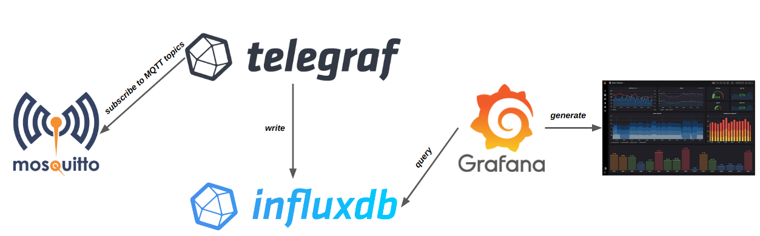
Hoe zit de data-collectie technisch in elkaar?
Uitleg volgende slide ->

Slide 5
Hoe zit de data-collectie technisch in elkaar?
Docker containers worden opgestart via command in de Terminal: docker compose up --build
Fictieve data wordt aangemaakt in de Python code
De gegenereerde data wordt gepubliceerd op specifieke MQTT topics op de Mosquitto broker.
Telegraf luistert naar de relevante topics en selecteert de relevante sensordata en schrijft vervolgens de verwerkte data naar InfluxDB.
In Grafana wordt ingesteld dat InfluxDB de databron is
Ten slotte wordt er een dashboard in Grafana gemaakt om de data te visualiseren op een passende wijze via een Querry

Slide 6
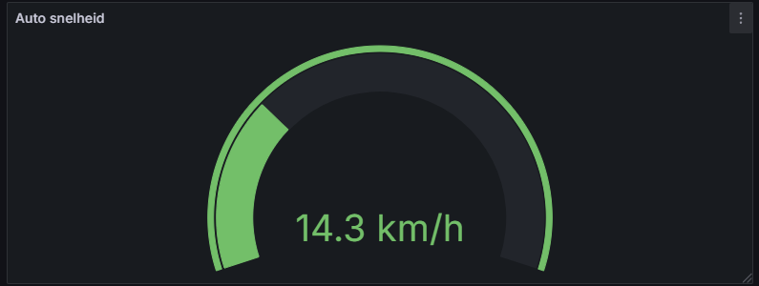
Visualisatie
from(bucket: "timeseries")
|> range(start: -5m)
|> filter(fn: (r) => r._measurement == "factory" and r.type == "sensor" and r.deviceid == "speed_sensor_01")
|> filter(fn: (r) => r._field == "value")
|> last()

Slide 7
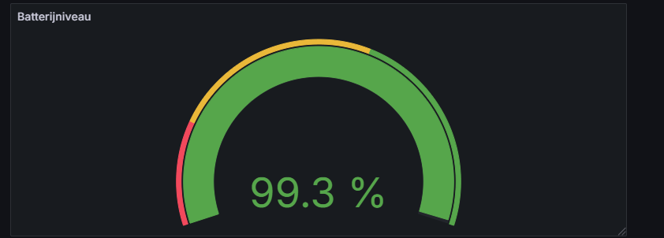
Visualisatie
from(bucket: "timeseries")
|> range(start: -5m)
|> filter(fn: (r) => r._measurement == "factory" and r.type == "sensor" and r.deviceid == "battery_sensor_01")
|> filter(fn: (r) => r._field == "value")
|> last()

Slide 8
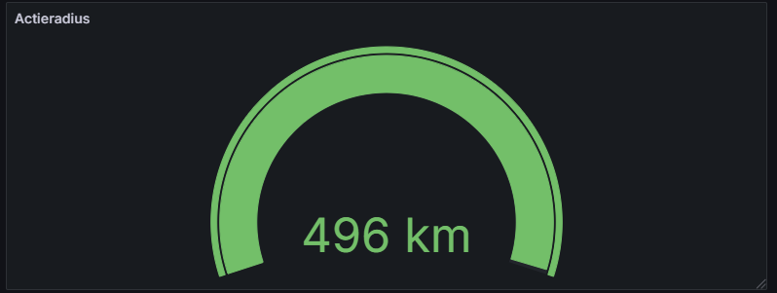
Visualisatie
from(bucket: "timeseries")
|> range(start: -5m)
|> filter(fn: (r) => r._measurement == "factory" and r.type == "actuator" and r.deviceid == "range_actuator_01")
|> filter(fn: (r) => r._field == "value")
|> last()

Slide 9
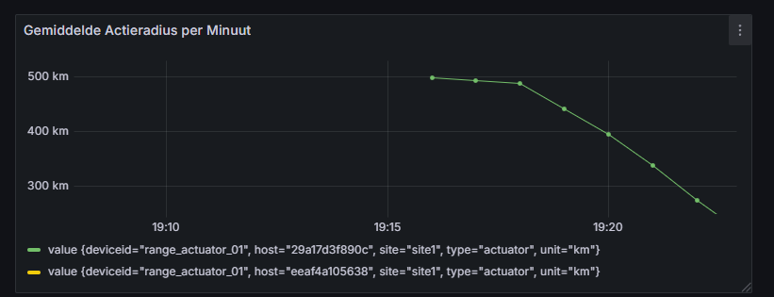
Visualisatie
from(bucket: "timeseries")
|> range(start: -1h)
|> filter(fn: (r) => r._measurement == "factory" and r.type == "actuator" and r.deviceid == "range_actuator_01")
|> filter(fn: (r) => r._field == "value")
|> aggregateWindow(every: 1m, fn: mean)

Slide 10
Keuzes en afwegingen
Keuze om met fictieve data te werken in plaats van echte data te plotten omdat de nadruk van de taak op het visualiseren lag
Keuze voor realistisch gedrag van batterij bij het versnellen en regeneratief remmen
Chatgpt werd gebruikt om foutmeldingen op te lossen

